Slide 1
软件工程
第四章 软件测试

Slide 2
4.2 白盒测试
  4.2.1 逻辑覆盖
  4.2.2 判定结构分析
  4.2.3 循环结构分析
  4.2.4 基本路径测试

Slide 3

白盒测试（White-Box Test）
此方法把测试对象看做一个玻璃盒子，它允许测试人员利用程序内部的逻辑结构及有关信息，设计或选择测试用例，对程序所有逻辑路径进行测试。
通过在不同点检查程序的状态，确定实际的状态是否与预期的状态一致。因此白盒测试又称为结构测试或逻辑驱动测试。

Slide 4
4.2.1 逻辑覆盖
逻辑覆盖是以程序内部的逻辑结构为基础的设计测试用例的技术。它属白盒测试。
  语句覆盖
  判定覆盖
  条件覆盖
  判定－条件覆盖
  条件组合覆盖
  路径覆盖

Slide 5
void DoWork(int x,int y,int z)
{
int k=0,j=0;
if((x>3)&&(z<10))
{
k=x*y-1; //语句块1
j=sqrt(k);
}
if((x= =4)||(y>5))
{
j=x*y+10; //语句块2
}
j=j%3; //语句块3
}
练习：设计测试用例,实现语句覆盖,判定覆盖,条件覆盖,判定/条件覆盖,条件组合覆盖,路径覆盖.

Slide 6
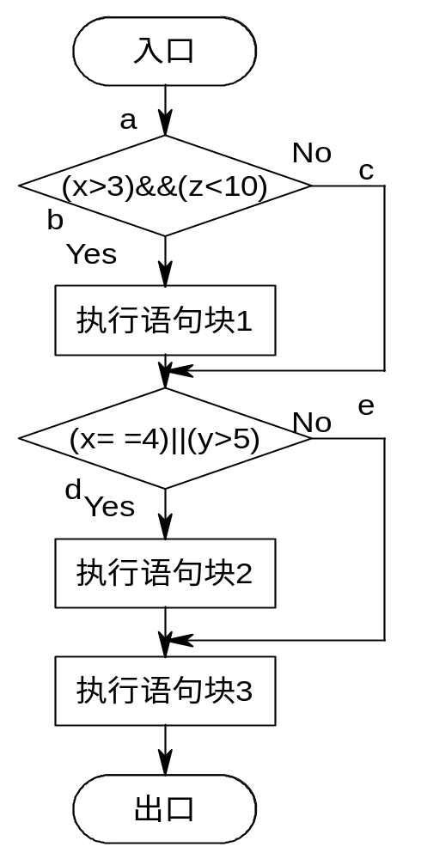
流程图
L1： ( a → c → e )
L2： ( a→ b → d )
L3 ：( a→ b→ e)
L4： ( a→ c → d )

Slide 7

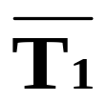

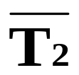

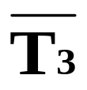


条件假设
对于第一个判断：
  条件 x>3 取真为 ，取假为
  条件 z<10 取真为 ，取假为
对于第二个判断：
  条件 x＝4 取真为 ，取假为
  条件 y＞5 取真为 ，取假为

Slide 8
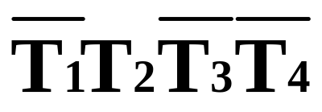
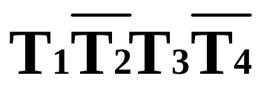
路径条件推导
L1： ( a → c → e )
= not{(x>3) and (z<10)} and
not{(x=4) or (y>5)}
= {(x≤3) or (z≥10)} and {(x≠4) and (y≤5)}
= (x≤3 ) and (x≠4) and (y≤5) or
(z≥10) and (x≠4) and (y≤5)
输入数据(x, y, z) 输出数据(k, j) 条件取值
(3,4,2) (0, 0)
(4,4,12) (0,0)
❒
Notes:
10

Slide 9
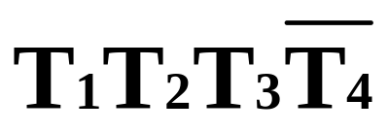
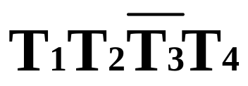
L2： ( a→ b → d )
= {(x>3) and (z<10)} and {(x=4) or (y>5)}
= (x>3) and (z<10) and (x=4)
or
(x>3) and (z<10) and (y>5)
输入数据(x, y, z) 输出数据(k, j) 条件取值
(4, 3, 6) (11, 1)
(5, 6, 6) (29, 1)
❒

Slide 10
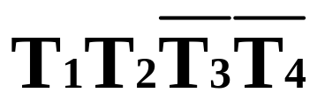
L3 ：( a→ b→ e)
= {(x>3) and (z<10)} and not {(x=4) or (y>5)}
= (x>3) and (z<10) and (x≠4) and (y≤5)
输入数据(x, y, z) 输出数据(k, j)
(5, 4, 6) (19, 1)
条件取值

Slide 11
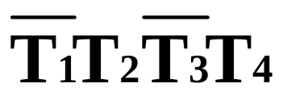
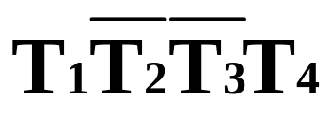
L4： ( a→ c → d )
=not {(x>3) and (z<10)} and {(x=4) or (y>5)}
= (x≤3) and (x=4) or
(x≤3) and (y>5) or (z≥10) and (x=4)
or (z≥10) and (y>5)
输入数据(x, y, z) 输出数据(k, j) 条件取值
(3, 6, 2) (0, 1)
(4,1,10) (0, 2)
(5,6,10) (0, 1)
❒
❒

Slide 12
1. 语句覆盖
语句覆盖就是设计若干个测试用例，运行被测程序，使得每一可执行语句至少执行一次。
在图例中，正好所有的可执行语句都在路径L2上，所以选择路径 L2设计测试用例，就可以覆盖所有的可执行语句。
测试用例的设计格式如下
【输入的(x, y, z)，输出的(k, j)】
为图例设计满足语句覆盖的测试用例是:
【(4,3,6)，(11, 1)】

Slide 13
语句覆盖不能检查出的错误
逻辑运算（&&、||）错误
判定的第一个运算符“&&”错写成“||”，或第二个运算符“||”错写成“&&”,这时使用上述的测试用例仍然可以达到100%的语句覆盖.
循环语句错误
  循环次数错误
  跳出循环条件错误

Slide 14
2. 判定覆盖
判定覆盖就是设计若干个测试用例，运行被测程序，使得程序中每个判断的取真分支和取假分支至少经历一次。
判定覆盖又称为分支覆盖。
对于图例，如果选择路径L1和L2，就可得满足要求的测试用例:

Slide 15
【(3, 4, 2)，(0, 0)】覆盖 ace【L1】
【(4, 3, 6)，(11,1)】覆盖 abd【L2】
如果选择路径L3和L4，还可得另一组可用的测试用例:
【(5, 4, 6)，(19, 1)】覆盖 abe【L3】
【(3, 6, 2)，(0, 1)】覆盖 acd【L4】

Slide 16
3. 条件覆盖
条件覆盖就是设计若干个测试用例，运行被测程序，使得程序中每个判断的每个条件的可能取值至少执行一次。
在图例中，我们事先可对所有条件的取值加以标记。例如，
对于第一个判断：
  条件 x>3 取真为 ，取假为
  条件 z<10 取真为 ，取假为

Slide 17
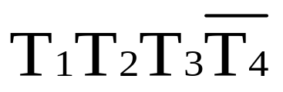
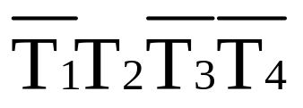
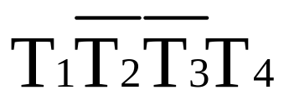
对于第二个判断：
  条件 x＝4 取真为 ，取假为
  条件 y＞5 取真为 ，取假为
  测试用例 覆盖分支 条件取值
【(4, 3, 6)，(11, 1) 】 L2(b, d)
【(3, 4, 2)，(0, 0) 】 L1(c, e)
【(5, 6, 10)，(0, 1)】 L4(c, d)
需要注意的是，在测试用例中可能有些条件取值在执行时覆盖不到，需要增加测试用例。
❒
❒

Slide 18
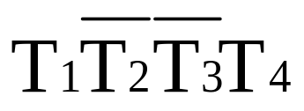
4. 判定－条件覆盖
判定－条件覆盖就是设计足够的测试用例，使得判断中每个条件的可能取值至少执行一次，每个判断中的每个分支至少执行一次。
  测试用例 覆盖分支 条件取值
【(4, 3, 6)，(11, 1)】 L2(b, d)
【(3, 4, 2)，(0, 0) 】 L1(c, e)
【(5, 6, 10)，(0, 1)】 L4(c, d)
❒
❒

Slide 19

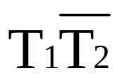
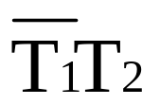
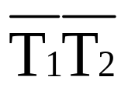
5. 条件组合覆盖
条件组合覆盖就是设计足够的测试用例，运行被测程序，使得每个判断的所有可能的条件取值组合至少执行一次。
记 ① x>3, z<10 作
② x>3, z≥10 作
③ x≤3, z<10 作
④ x≤3, z≥10 作

Slide 20

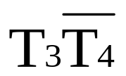
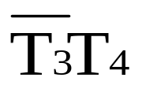
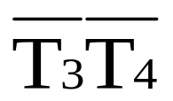

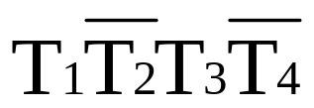
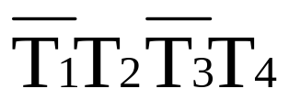
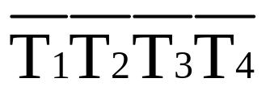
⑤ x＝4, y＞5 作
⑥ x＝4, y≯5 作
⑦ x≠4, y＞5 作
⑧ x≠4, y≯5 作
测 试 用 例 覆盖条件 覆盖组合
【(4, 6, 6), (23, 1)】(L2) ①, ⑤
【(4, 1, 10), (0, 2)】(L4) ②, ⑥
【(3, 6, 2), (0, 1)】 (L4) ③, ⑦
【(3, 4, 12), (0, 0)】 (L1) ④, ⑧
❒
❒
❒
❒

Slide 21


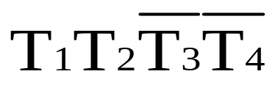
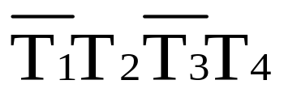
6. 路径测试
路径测试就是设计足够的测试用例，覆盖程序中所有可能的路径。
测 试 用 例 通过路径 覆盖条件
【(3, 4, 2), (0, 0)】 ace (L1)
【(4, 3, 6), (11, 1)】 abd (L2)
【(5, 4, 6), (19, 1)】 abe (L3)
【(3, 6, 2), (0, 1)】 acd (L4)

